Slide 1


Ваше ФИО : Лебедева Ксения Юрьевна
Название УМК: «Перспектива»
Литературное чтение
2 класс 1 часть

Slide 2
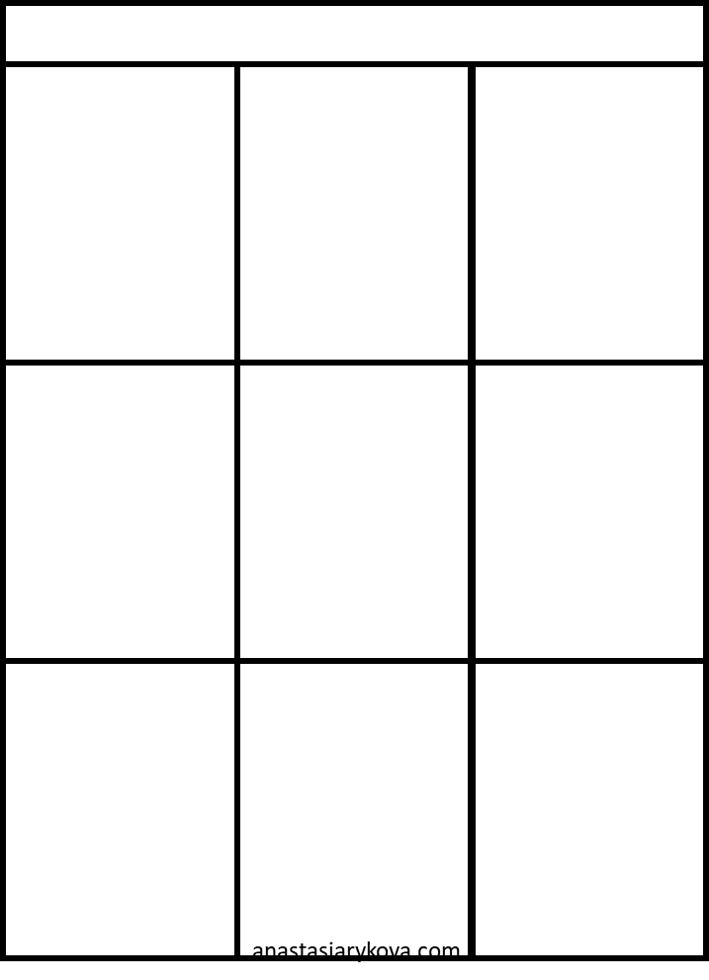
Рубрики
ЛИТЕРАТУРНОЕ ЧТЕНИЕ- 1 ЧАСТЬ
ЛИТЕРАТУРНОЕ ЧТЕНИЕ- 2 ЧАСТЬ
Раздел 1.
Любите книгу
Раздел 1.
Чудеса
случаются
Раздел 2.
Весна,весна!
Раздел 3.
Мои самые близкие
и дорогие
Раздел 2.
Краски осени
Раздел3.
Мир народной
сказки
Раздел 4.
Весёлый
хоровод
Раздел 6.
Здравствуй,
матушка-зима!
Раздел 5.
Жизнь дана
на
добрые дела
Раздел 5.
Мы-друзья
Раздел 4.
Любите всё
живое

Slide 3
Правила работы с ИТ::
Записи в тетради делай аккуратно.
Старайся вырезать и приклеивать элементы аккуратно. Для работы используй клей-карандаш.
Раскладывай все элементы по своим местам после использования.
Не забывай раскрашивать элементы. Фон лучше закрашивать цветным карандашом. Выделять важное можно фломастером или цветными ручками.
Проявляй творчество
ЛИТЕРАТУРНОЕ ЧТЕНИЕ- 1 ЧАСТЬ
Раздел 1.
Любите книгу
Раздел 3.
Мир народной
сказки
Раздел 2.
Краски осени
Раздел 5.
Мы-друзья
Раздел 4.
Весёлый
хоровод
Раздел 6.
Здравствуй,
матушка-зима!

Slide 4
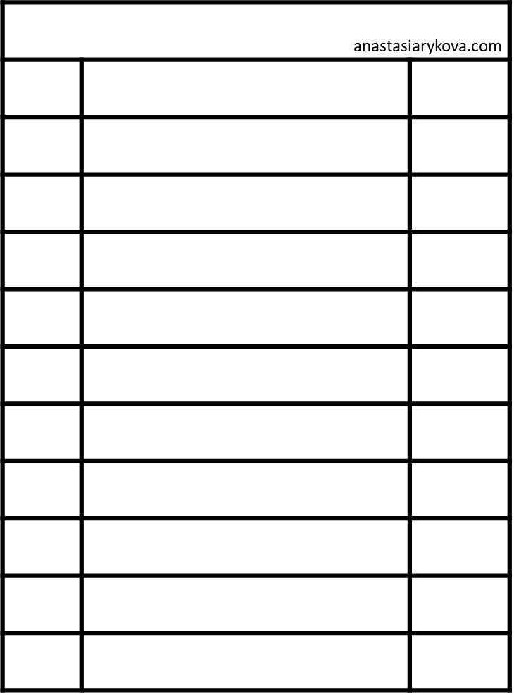
Содержание
Содержание
Содержание
Содержание
Дата
Тема
№
страницы
Дата
Тема
№
страницы
Рукописные книги Древней Руси
План пересказа произведения
Книги из далёкого прошлого
Маленькие и большие секреты
страны Литературии
Художники-иллюстраторы
Загадки о зиме
Народные пословицы и
Поговорки об осени
Стихотворения о зиме
Выразительное чтение
стихотворений
Сказки разных народов
Виды сказок
Странички из энциклопедии.
Народные промыслы
Виды устного народного
творчества
Э. Успенский Крокодил Гена и
его друзья
Басни

Slide 5
Планирование и содержание 1 части учебника
№ | Тема | Интерактивный элемент | Примечания
Раздел 1. Чудеса случаются
1. | Рукописные книги Древней Руси. Стихи и пословицы о книге. | Мини-лэпбук | Учебник, стр. 6-7, 11-13
2. | Книги из далекого прошлого | Флэпбук | Учебник, стр. 8-9
3. | Художники-иллюстраторы | Многоуровневая книжка | Учебник, стр.17-19
Раздел 2. Весна, весна!
4. | Народные пословицы и поговорки об осени. Загадки | Т-образная книжка, фигурный кармашек с карточками | Учебник стр. 32-33
Раздел 3. Мои самые близкие и дорогие
5. | Сказки разных народов | Книжка-раскладушка
6. | Виды сказок | Пирамидка
Раздел 4. Любите всё живое
7. | Страничка из энциклопедии. Народные промыслы | Книжка со створками

Slide 6
Планирование и содержание
№ | Тема | Интерактивный элемент | Примечания
8 | Виды устного народного творчества | Мэчбук
Раздел 5. Мы-друзья
9 | Э. Успенский. Крокодил Гена и его друзья | Многоуровневая книжка | Учебник, стр. 126-127
10 | Басни | Книжка 4 двери | Учебнк, стр. 132-133
11 | План пересказа произведения | Книжка-гармошка
12 | Маленькие и большие секреты страны Литературии | Трифолд
Раздел 6. Здравствуй, матушка-зима!
13 | Загадки о зиме | Книжка с лепестками | Учебник, стр. 150
14 | Стихотворения о зиме | Фигурная книжка | Учебник, стр. 140-149
15 | Выразительное чтение стихотворений | Книжка с ярлычками | Учебник, стр. 138

Slide 7
Раздел 1. Любите книгу
Тема 1: Рукописные книги Древней Руси. Стихи и пословицы о книге.
Введение: Ребята, вчера вечером, когда я читала книгу, то мне захотелось узнать. Как книги выглядели раньше? Кто их создавал? А вы знаете ответ на этот вопрос? Всё, что мы сегодня узнаем на уроке о книге, давайте поместим в новый шаблон. Учитель показывает пример из своей тетради. Так вам легко будет найти нужную информацию, когда она вам понадобится.
Интерактивный элемент:
1. Вырезать шаблон мини-лэпбука.
2. Приклеить его в тетрадь.
3. Пусть ученики допишут пословицу о книге из учебника или приведут свой пример.
4. Оформите обложку мини-лэпбука
Задание к элементу: перескажи ребятам, пользуясь подсказками в мини-лэпбуке, что ты узнал о книге.
Домашнее задание: оформить обложку мини-лэпбука.

Slide 8
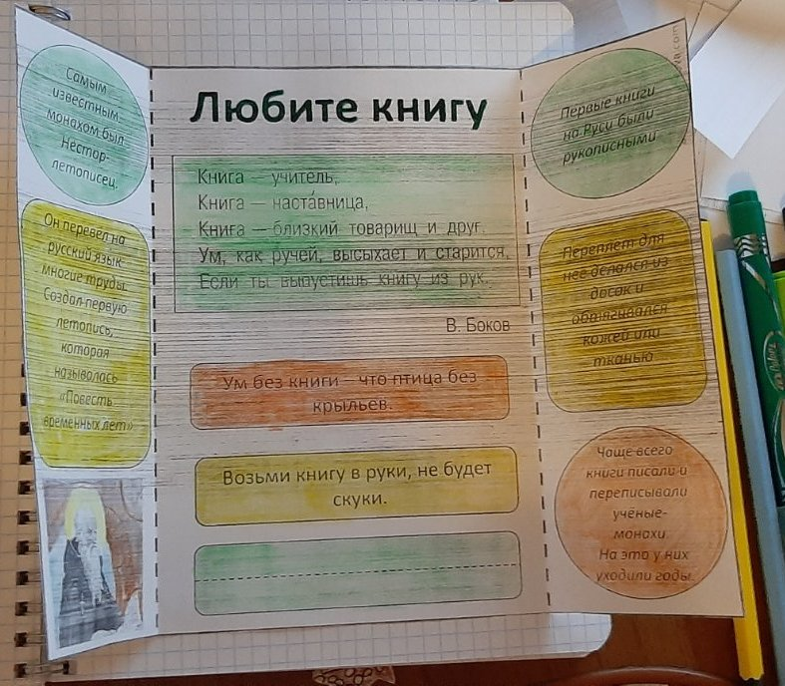
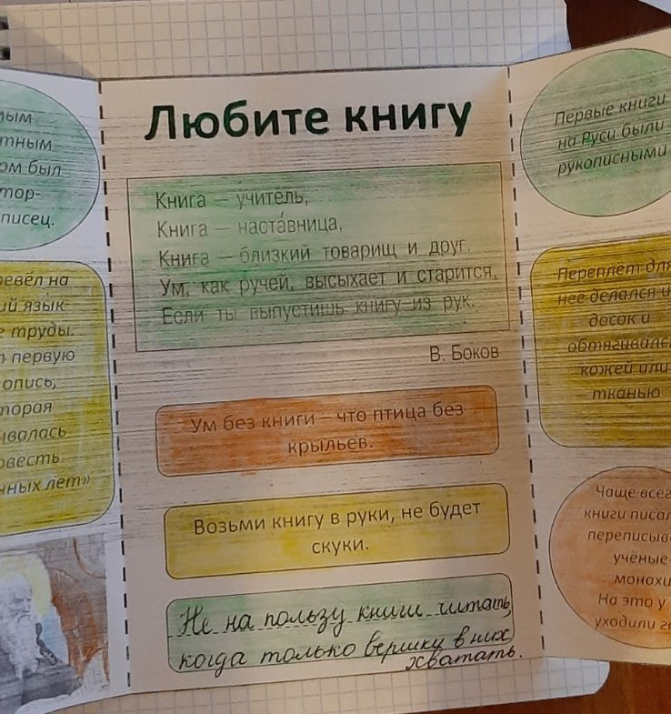

Slide 9

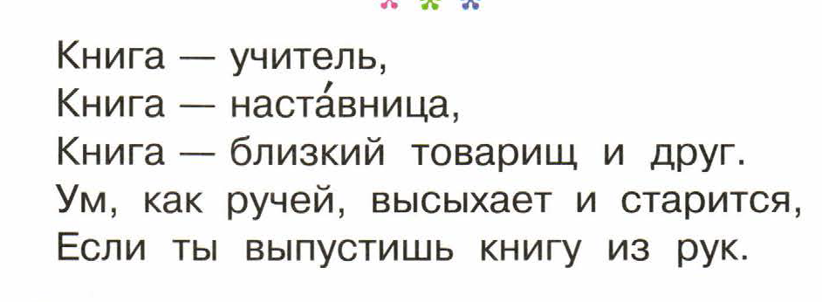
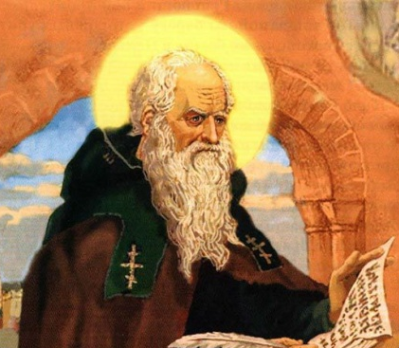
Самым известным монахом был
Нестор-летописец.
Любите книгу
Первые книги на Руси были
рукописными
Он перевёл на русский язык многие труды.
Создал первую летопись, которая называлась «Повесть временных лет»
Переплёт для неё делался из досок и обтягивался
кожей или тканью
В. Боков
Ум без книги – что птица без крыльев.
Чаще всего книги писали и переписывали учёные-монахи.
На это у них уходили годы.
Возьми книгу в руки, не будет скуки.

Slide 10
Раздел 1. Любите книгу.
Тема 2. «Книги из далёкого прошлого»
Введение: вызвать трех учеников и дать каждому одну картинку. У одного изображена береста, у другого пергамент, а у третьего папирус. Просим назвать детей, что изображено на картинке и что с этим делают (Все это материалы для письма). Сегодня мы с вами узнаем, как люди создавали эти материалы и чем на них писали. А все эти для нас новые знания будем помещать в ИТ.
Интерактивный элемент:
Вырежьте шаблон и вклейте нижнюю его часть (со строчками) в тетрадь.
Сверху налейте второй шаблон (обложку)
Пусть ученики внутри флэпов выпишут из учебника определение: бересты, пергамента
и папируса.
4. Предлагаем детям распределить картинки к подходящим названиям.
Задание к элементу: играем в игру: «Угадай по описанию». Один ученик говорит: «Этот материал выполнен из кожи животного. Другой должен определить, что это. Потом меняются. Другой вариант этой игры, один ученик выходит к доске и дает описание материала. Остальные ученики должны положить фишку на флэп с нужной картинкой и поднять руку. Кто первый, тот получает балл, жетончик и т.д.
Домашнее задание: раскрасить и приклеить предложенные картинки или нарисовать свои. Найти дополнительную информацию по тому, материалу для письма, который больше заинтересовал.

Slide 11
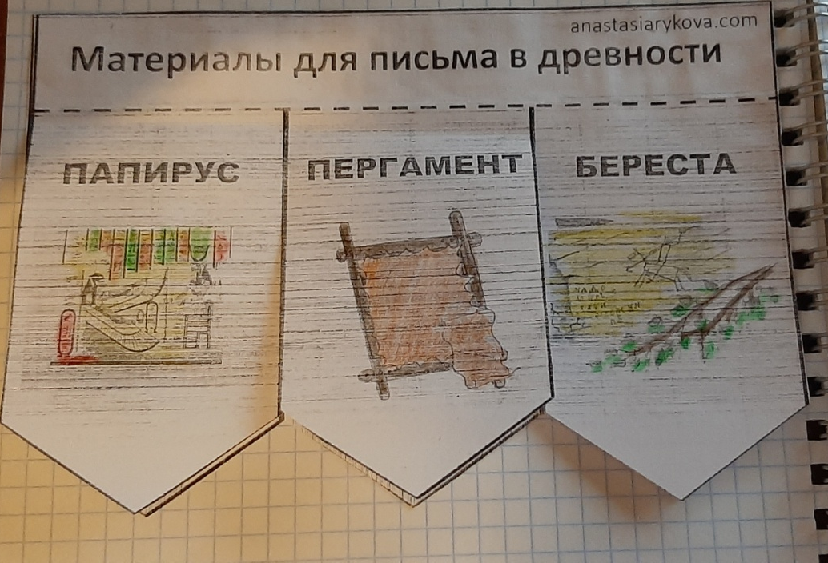
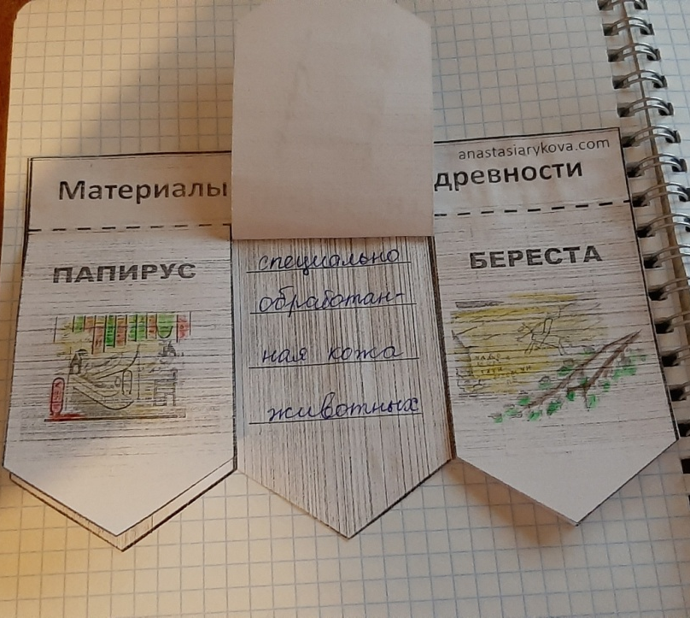
Раздел 1. Любите книгу
Тема 2. Книги из далёкого прошлого

Slide 12
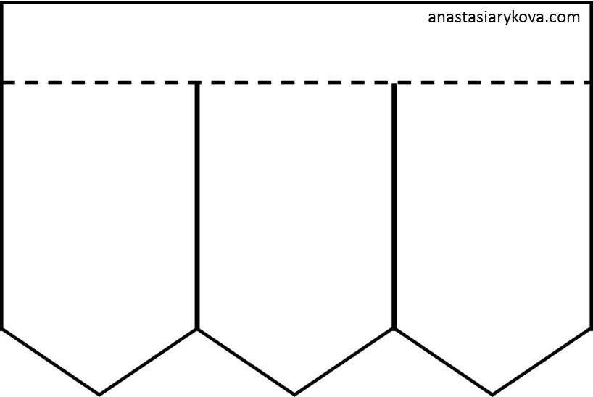
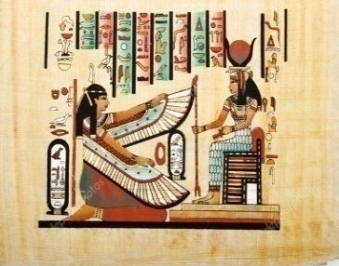
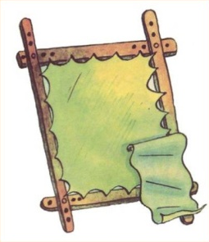
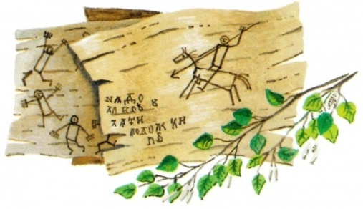
Раздел 1. Любите книгу
Тема 2. Книги из далёкого прошлого
Материалы для письма в древности
ПАПИРУС
ПЕРГАМЕНТ
БЕРЕСТА

Slide 13
Раздел 1. Любите книгу
Тема 3. «Мои любимые художники-иллюстраторы»
Введение: Ребята, вспомните себя, когда вы были совсем маленькими и не умели читать, что вы делали, когда брали в руки книгу? (Рассматривали картинки в них) Давайте прочитаем диалог Ани и Вани об этом на стр. 16 в учебнике.
Что мы узнали? Как называются картинки в книгах, а люди, которые их создают? (иллюстрации, художники-иллюстраторы).
Сегодня, мы с вами рассмотрим и узнаем о наиболее известных художниках-иллюстраторах и поместим их в наш интерактивный шаблон.
Инструкция по сворачиванию и заполнению:
Вырежьте шаблон, соберите многоуровневую книжку.
Под флэпами наклейте книжку с иллюстрацией того художника, чей портрет изображен.
Добавьте соответствующие подписи и приведите примеры книг из учебника.
На пустом флэпе, пусть ученики напишут имя и фамилию художника-иллюстратора
своей любимой книжки.
Задание к элементу: один ученик называет фамилию художника-иллюстратора, другой называет пример книги и наоборот.
Домашнее задание: Найти информацию с помощью справочных источников об художнике –иллюстраторе, которого выбрали. Дополнить картинками (для этого детям дается шаблон пустой книжки) и примерами его книг. Можно нарисовать или напечатать портрет художника.

Slide 14
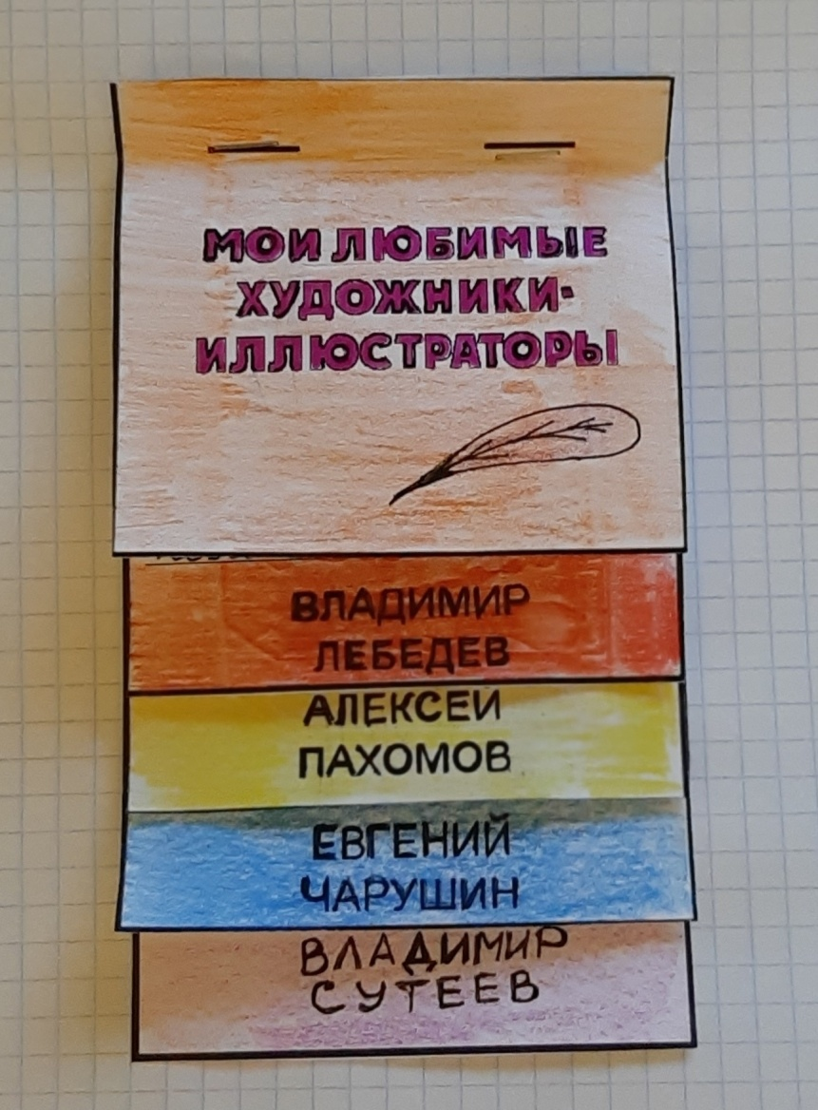
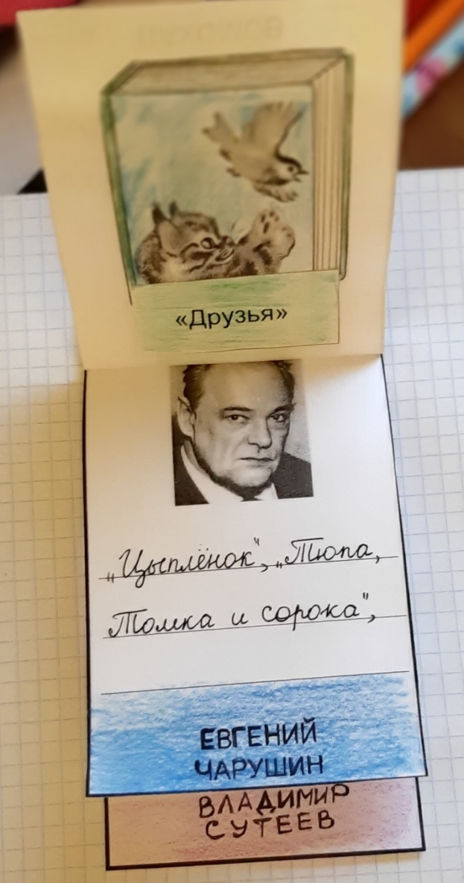

Slide 15
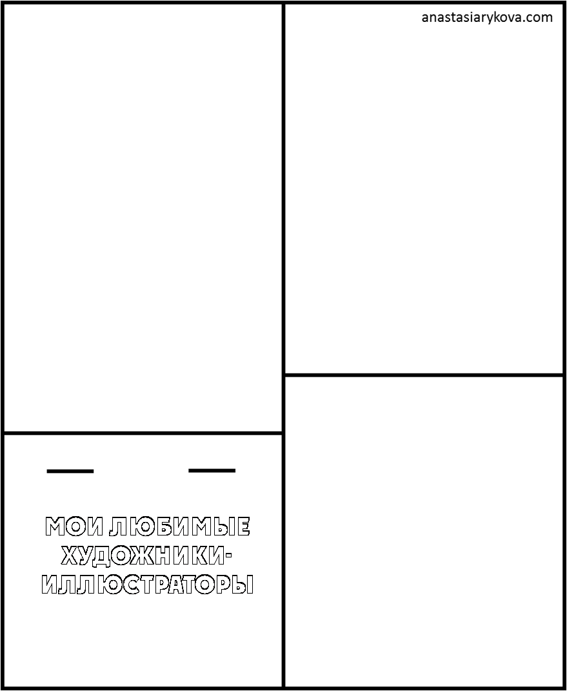
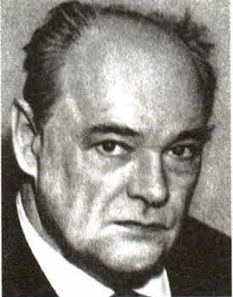
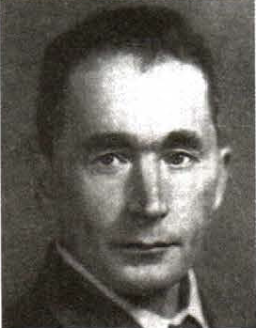
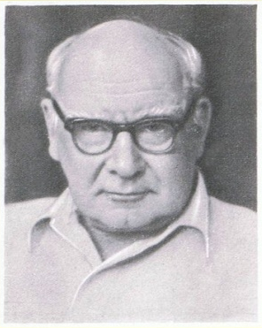
АЛЕКСЕЙ
ПАХОМОВ
ЕВГЕНИЙ
ЧАРУШИН
ВЛАДИМИР
ЛЕБЕДЕВ

Slide 16
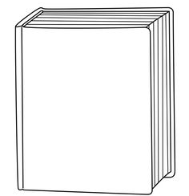

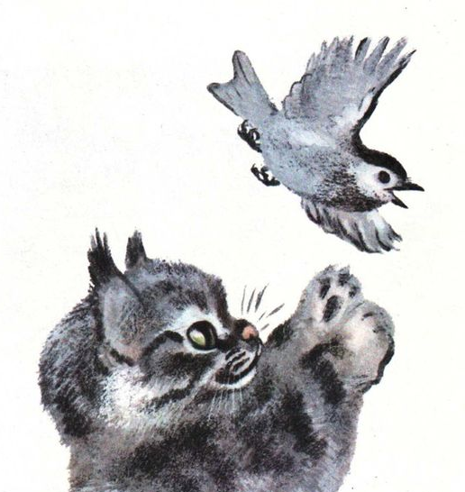
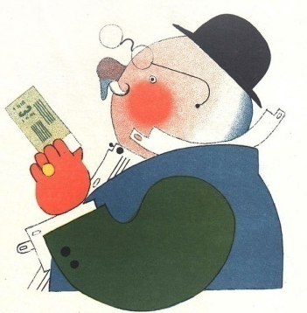
«Мороженое»
«Машенька»
«Друзья»
«Друзья»
«Друзья»
«Мороженое»
«Машенька»
«Друзья»
«Друзья»
«Друзья»

Slide 17
Раздел 2. Краски осени
Тема 4: Народные пословицы и поговорки об осени. Загадки.
Введение: Ребята, а какое у нас сейчас время года? (осень) Мне очень нравится осень, ведь это время года очень красивое, листья на деревьях становятся очень необычными. А вам нравится это время года? А какие вы знаете пословицы, загадки об осени?
Сегодня, мы с вами сделаем в нашу ИТ тетрадь необычную книжку, куда будем помешать карточки с загадками, пословицами и приметами про осень. А для хранения таких карточек у нас будет корзинка. Учитель демонстрирует детям свою тетрадь.
Интерактивный элемент:
Вырезать шаблон Т-образной книжки. Карточки к нему и кармашек.
Приклей Т-образную книжку и кармашек в тетрадь.
Сложи карточки в кармашек.
Задания к элементу:
Вынь карточки из кармашка. Прочитай, что написано на карточке и положи её на нужное название.
Кидай монетку, на какой флэп она попадёт, такую карточку из корзинки тебе надо достать.
Домашнее задание: раскрасить все шаблоны. Дополни своей информацией пустые карточки. Приведи примеры из учебника или свои.

Slide 18
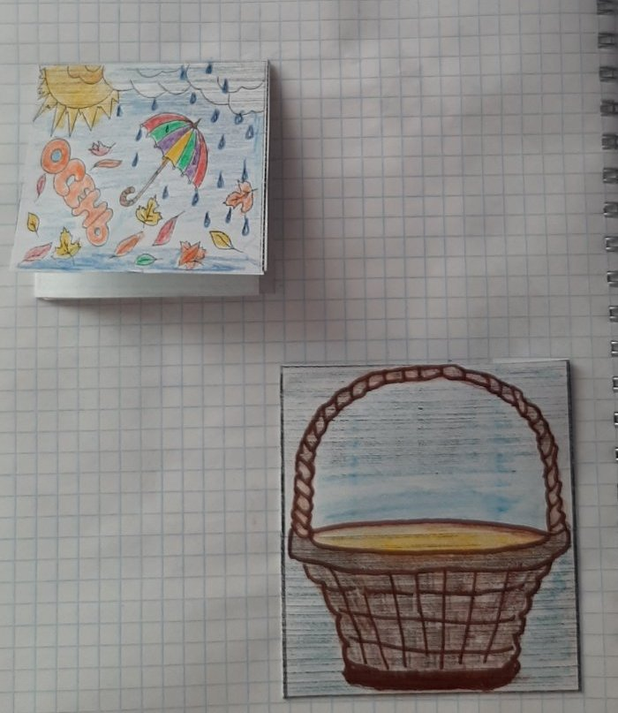
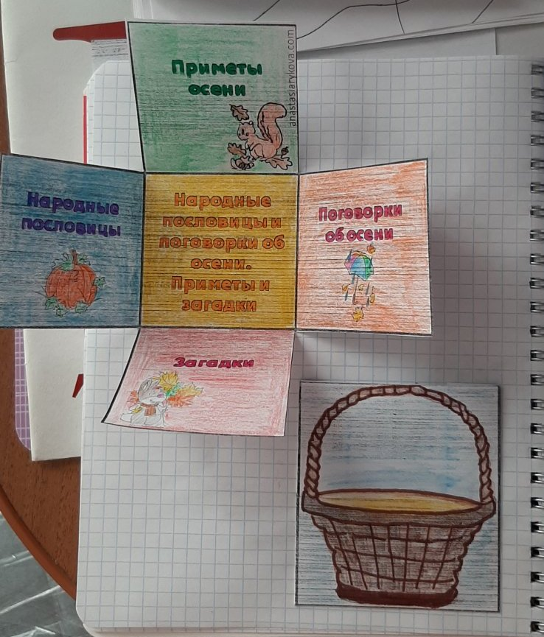
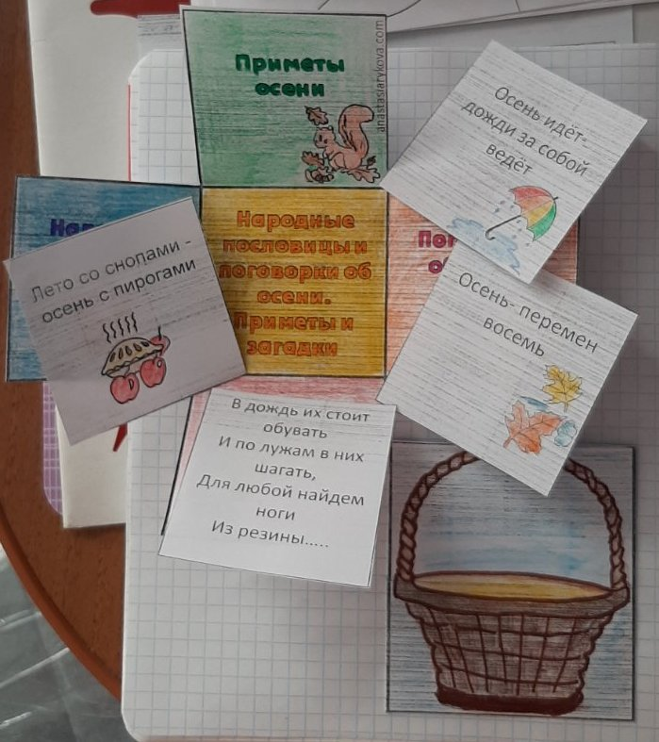

Slide 19
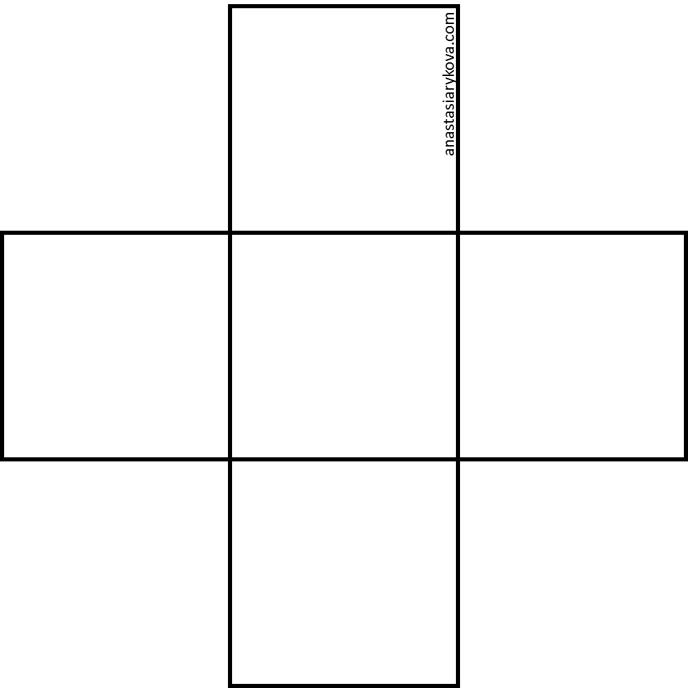
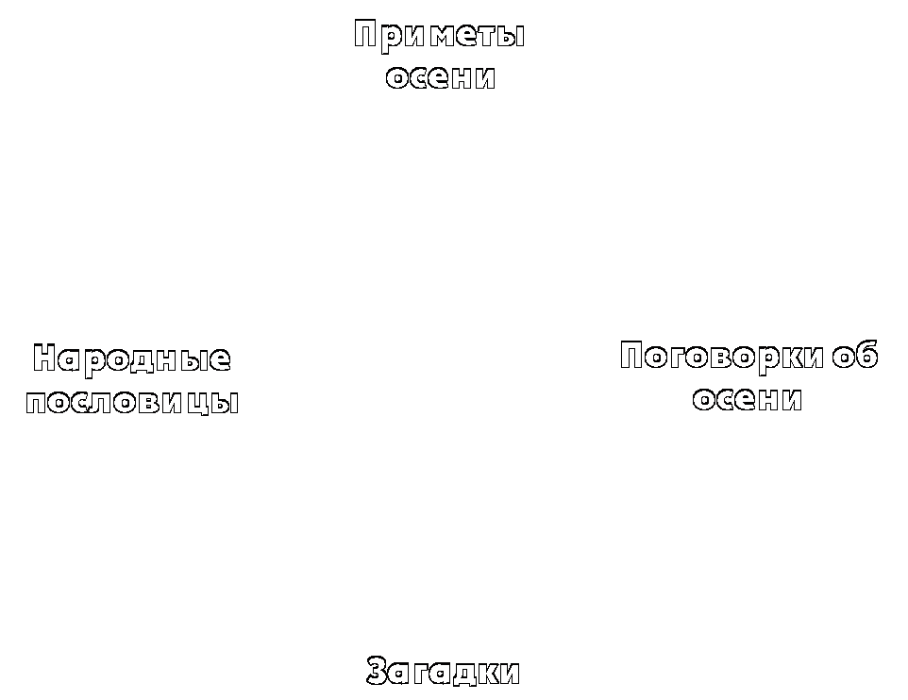
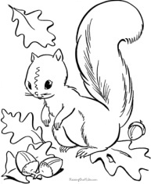


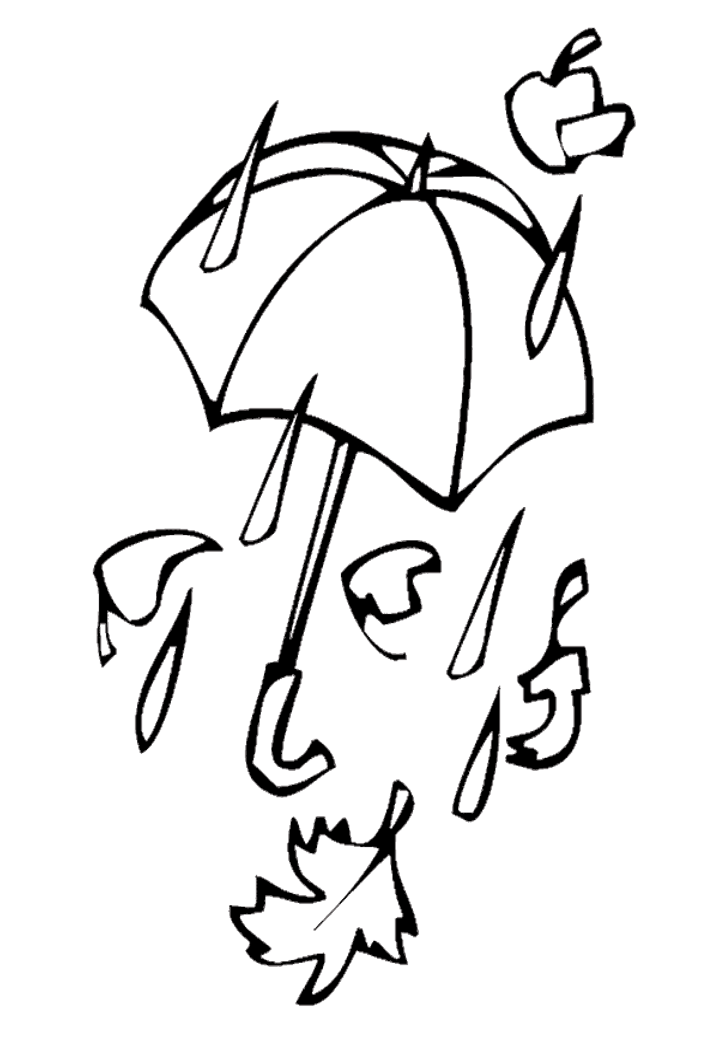
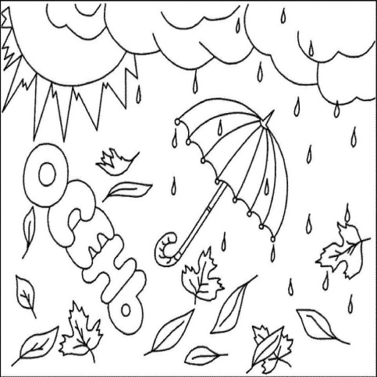
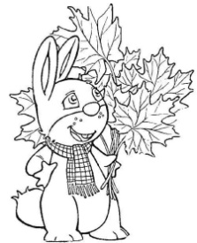
Тёплая осень к
долгой зиме
Поздний листопад
к тяжёлой зиме
Много рябины в лесу - дождливая осень

Slide 20
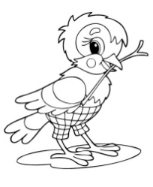
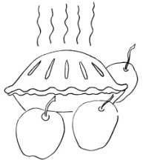
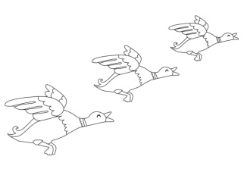


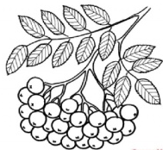
Осенью и воробей богат. | Лето со снопами - осень с пирогами | Осенняя пора -птицы со двора
Осень идёт- дожди за собой ведёт | Осень- перемен восемь | Октябрь- зиме ворота открывает
В сером небе низко Тучи ходят близко, Закрывают горизонт. Будет дождь. Мы взяли ….. | В дождь их стоит обувать И по лужам в них шагать, Для любой найдем ноги Из резины….. | Листья с веток облетают, Птицы к югу улетают. «Что за время года?»-спросим. Нам ответят: «Это…»

Slide 21

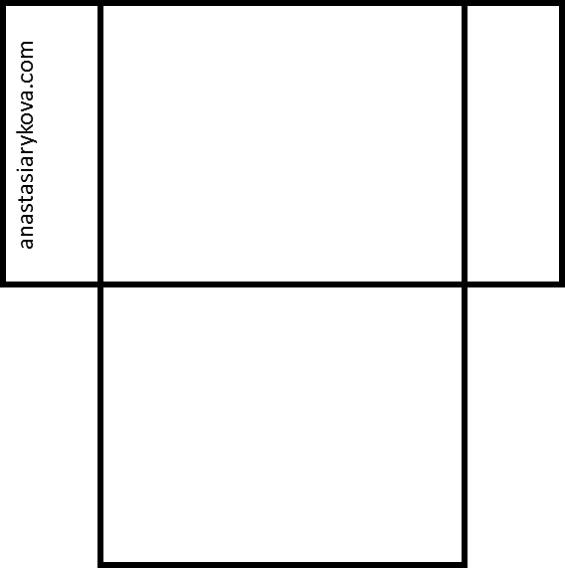

Slide 22
Раздел 3. Мир народной сказки
Тема 5. Сказки разных народов
Введение: Ребята, когда я была маленькой, то очень любила читать сказки разных народов. Они были очень необычные и интересные. Хотелось бы вам прочитать такие сказки? Как вы думаете такие сказки чем-то отличаются от наших сказок?
Мы с вами в этом разделе как раз и будем знакомиться со сказками разных народов, а потом сравним, похожи ли они на наши сказки. А по мере изучения каждой сказки, мы будем приклеивать главных героев в книжку-раскладушку. Чтобы потом, мы быстро вспомнили, что изучали.
Интерактивный элемент:
Распечатать и вырезать шаблон, разрезать его по жирным линиям.
Сложите, чтобы получились объемные элементы.
Вклейте мини-книжку в тетрадь.
Вырежьте персонажей сказок, с обратной стороны подпишите название сказок
Задания к элементу: один ребёнок загадывает персонажа сказки. Например: этот герой не послушался свою сестру и превратился в животное. Другой ученик должен отгадать кто этот герой и из какой он сказки, потом ребята меняются.
Домашнее задание: раскрасить персонажей сказок, добавить персонажа сказки, которую мы не поместили в книжку-раскладушку.

Slide 23
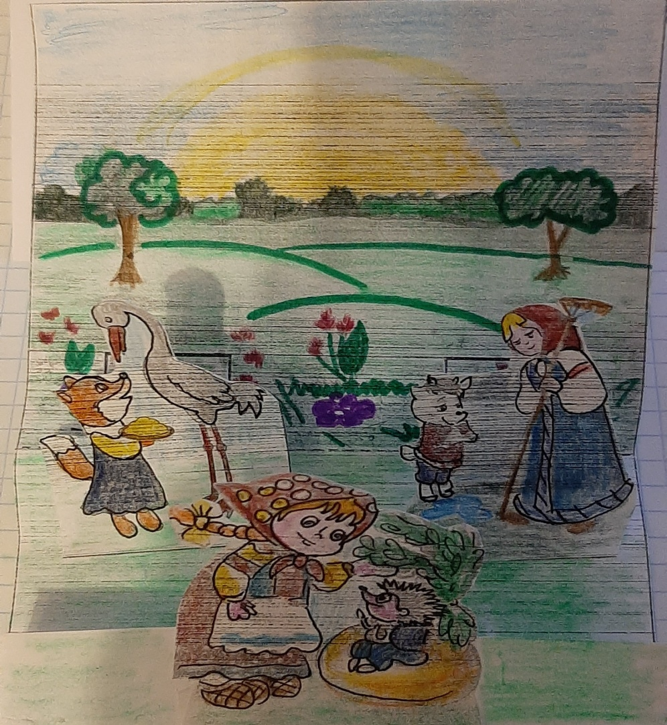
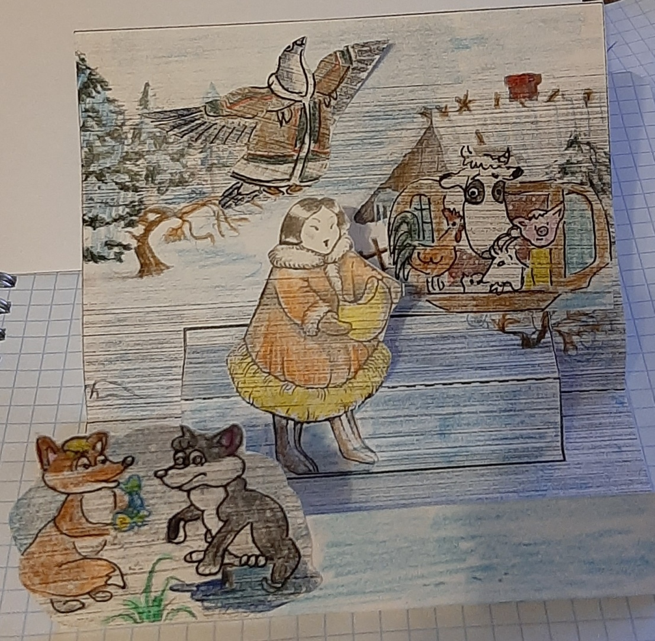

Slide 24

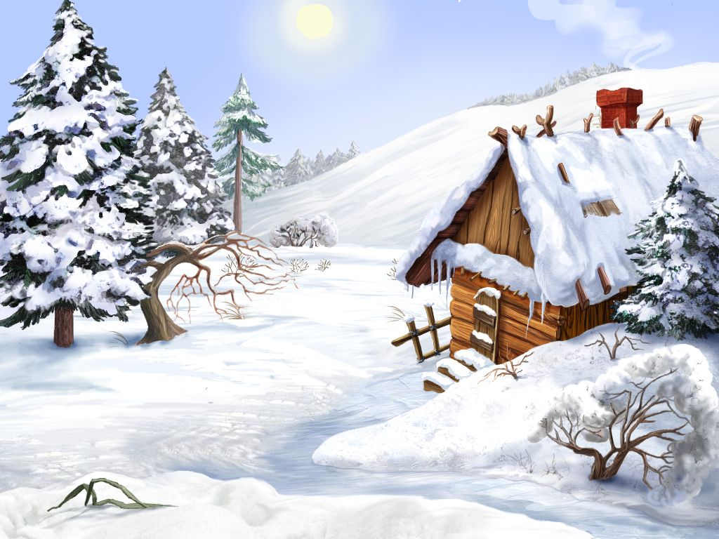

Slide 25
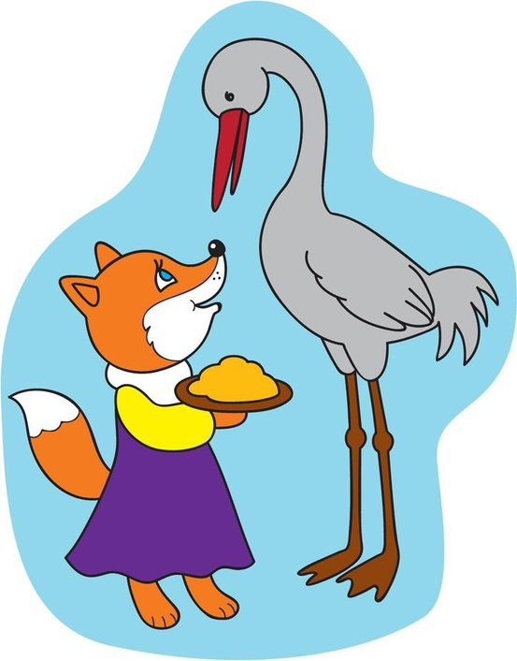
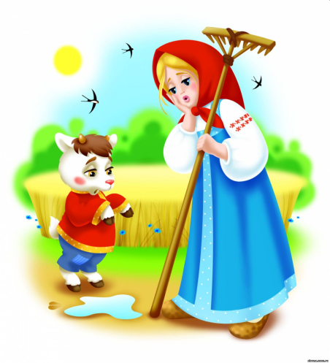
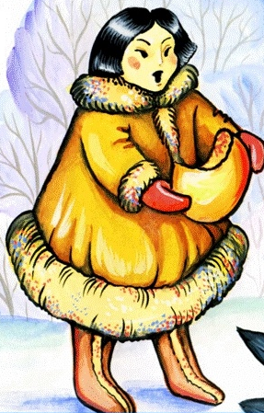
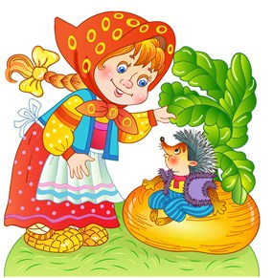
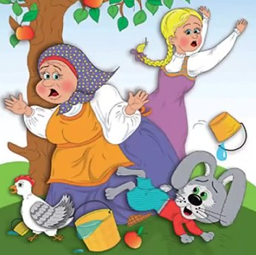
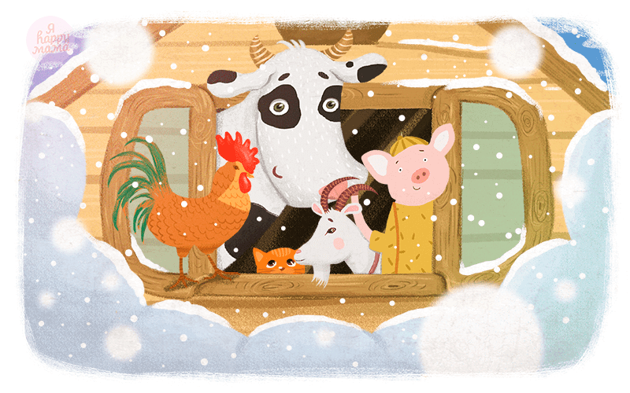
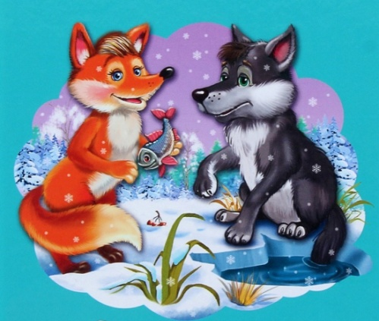
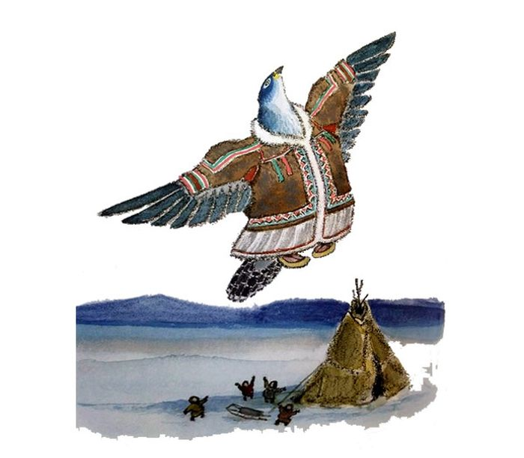

Slide 26
Раздел 3. Мир народной сказки
Тема 6. Виды сказок
Введение: Ребята, а вы смотрели мультик «Машины сказки»? Давайте посмотрим и после этого вам нужно назвать, что это были за сказки и к каким видам они относятся?
Почему вам не удалось назвать все виды сказок? Забыли какие бывают виды сказок бывают, не помним особенности каждого из видов.
Сегодня мы с вами сделаем памятку, пользуясь которой вы сможете определить вид любой сказки.
Инструкция по сворачиванию и заполнению:
Вырежьте шаблон, сделайте надрез и соберите пирамидку
Обведите названия видов сказок
Спросите у детей, какие изображены сказки
Внутри пирамидки подпишите названия сказок и особенности каждого вида сказок
Задание к элементу: учитель показывает картинку с изображенной сказкой, дети находят к какому виду относится сказка, кладут на неё фишку.
Учитель раздаёт детям карточки со сказками или с названиями сказок, им нужно разложить картинки по видам сказок.
Домашнее задание: раскрасить картинки и обвести названия видов сказок

Slide 27
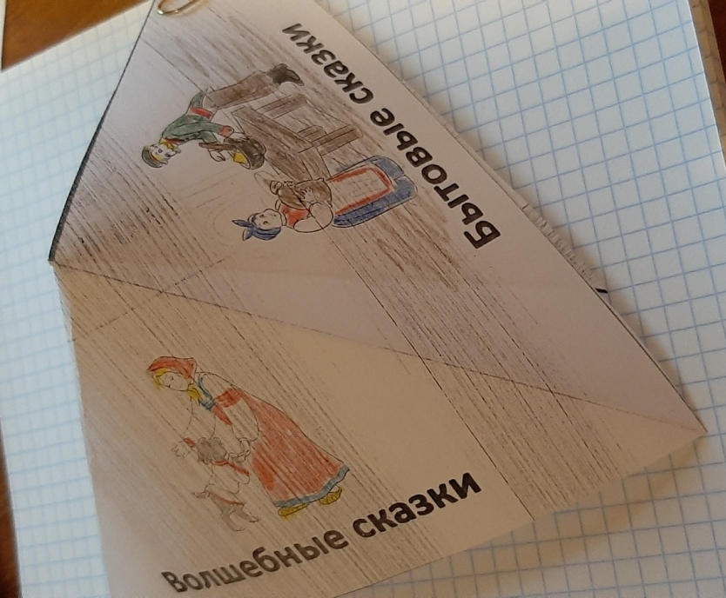
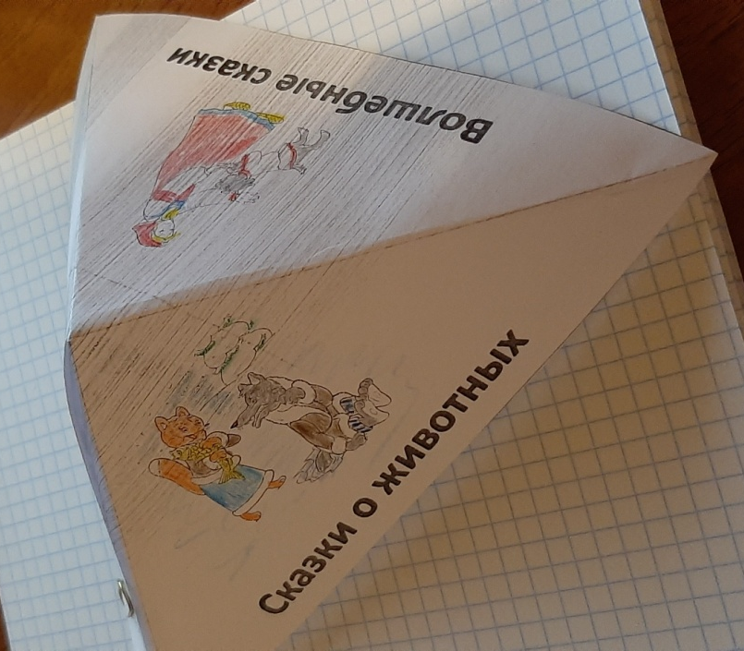
Раздел 1. Мир народной сказки
Тема 2. Виды сказок

Slide 28

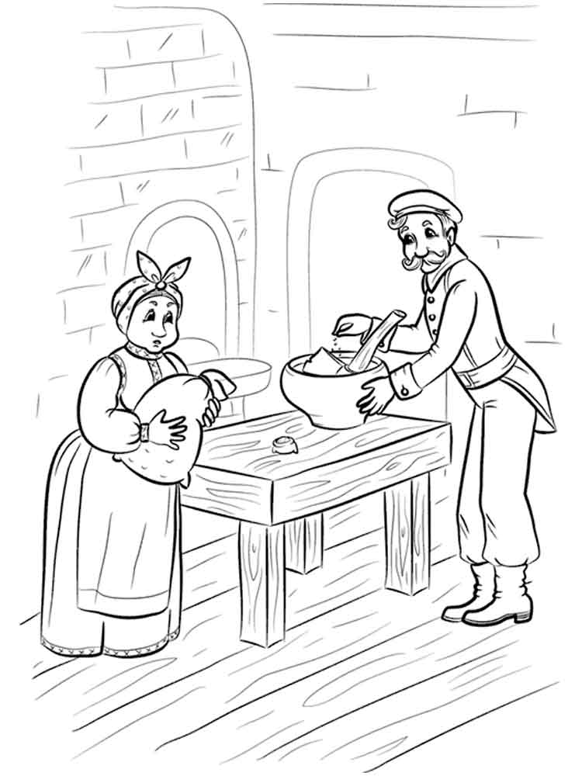
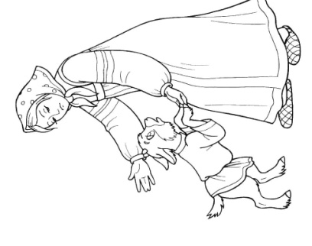

Бытовые сказки
Волшебные сказки
Сказки о животных

Slide 29













«Лиса
«Лиса и журавль»
«Волк и семеро козлят»
«Теремок»
«Заюшкина избушка»
«Морозко»
«Мужик и медведь»
«Курочка Ряба»
«По щучьему велению»
«Царевна-лягушка»
«Сивка-бурка»
«Гуси-лебеди»
«Летучий корабль»

Slide 30
Раздел 4. Весёлый хоровод
Тема 7. Страничка из энциклопедии. Народные промыслы
Введение: Ребята, я вам сегодня принесла коробку, в которую поместила то, о чём мы будем говорить сегодня на уроке? Вам интересно узнать, что внутри? Я вам буду давать подсказки.
Первая подсказка:
На помощь взрослым и детям
Словарь обо всем на свете. (Энциклопедия)
Учитель достает энциклопедию. Молодцы, как быстро вы разгадали, наша тема будет связана с энциклопедией.
Следующая подсказка:
Золотой цвет, чёрный, красный-
В росписи других нет красок.
В птицах и цветах посуда,
В землянике чашки, блюда.
Узнали роспись, детвора?
Конечно, это (хохлома)
К чему относится хохлома? Давайте расшифруем последнюю подсказку. (Фраза: народные промыслы)
Сегодня мы будем узнавать о народных промыслах, пользуясь для этого энциклопедией. А всё, что узнаем поместим в нашу ИТ, чтобы наши знания, прочно сохранились и нам пригодились в дальнейшем.
.

Slide 31
Инструкция по сворачиванию и заполнению:
Вырежьте шаблон, разрежьте, по линиям чтобы получилось 6 створок. Согните по пунктирным линиям.
Намажьте клеем обратную сторону и вклейте в тетрадь.
На флэпы сверху приклейте соответствующие картинки, внутрь информацию о каждом из народных промыслов.
На пустом флэпе предложите детям нарисовать свою матрешку и найти подходящую информацию.
Задание к элементу: на доске появляется описание одного из народных промыслов, нужно догадаться о чём идёт речь, положить фишку, на нужный флэп и поднять руку. После чего учитель показывает картинку с правильным ответом и отдает её тому ученику, который поднял руку первым и дал правильный ответ. Кто наберёт больше карточек, тот выиграл.
Домашнее задание: раскрасить картинки, найти информацию о матрёшке, поместить её под флэп.

Slide 32



Slide 33

РУССКИЕ НАРОДНЫЕ
ПРОМЫСЛЫ
Гжель
Дымковская
игрушка
Хохлома
Матрёшка
Городец
Жостово

Slide 34






Slide 35
Дымковская игрушка — символ Кировской области. Она лепится из глины, затем обсыхает и обжигается в печи. После этого ее расписывают вручную. | Хохлома — один из самых красивых русских промыслов, зародившийся еще в 17 веке близ Нижнего Новгорода. Это декоративная роспись мебели и деревянной посуды. | Городецкая роспись существует с середины 19 века. Роспись выполняется свободным мазком с белой и черной графической обводкой | Гжельский куст, район из 27 деревень, расположенный под Москвой, славится своими глинами, добыча которых ведется здесь с середины 17 века | В начале 19 века в одной из подмосковных деревень бывшей Троицкой волости жили братья Вишняковы, и занимались они росписью подносов .
Дымковская игрушка — символ Кировской области. Она лепится из глины, затем обсыхает и обжигается в печи. После этого ее расписывают вручную. | Хохлома — один из самых красивых русских промыслов, зародившийся еще в 17 веке близ Нижнего Новгорода. Это декоративная роспись мебели и деревянной посуды. | Городецкая роспись существует с середины 19 века. Роспись выполняется свободным мазком с белой и черной графической обводкой | Гжельский куст, район из 27 деревень, расположенный под Москвой, славится своими глинами, добыча которых ведется здесь с середины 17 века | В начале 19 века в одной из подмосковных деревень бывшей Троицкой волости жили братья Вишняковы, и занимались они росписью подносов .
Дымковская игрушка — символ Кировской области. Она лепится из глины, затем обсыхает и обжигается в печи. После этого ее расписывают вручную. | Хохлома — один из самых красивых русских промыслов, зародившийся еще в 17 веке близ Нижнего Новгорода. Это декоративная роспись мебели и деревянной посуды. | Городецкая роспись существует с середины 19 века. Роспись выполняется свободным мазком с белой и черной графической обводкой | Гжельский куст, район из 27 деревень, расположенный под Москвой, славится своими глинами, добыча которых ведется здесь с середины 17 века | В начале 19 века в одной из подмосковных деревень бывшей Троицкой волости жили братья Вишняковы, и занимались они росписью подносов .

Slide 36
Раздел 4. Весёлый хоровод
Тема 8: «Виды устного народного творчества»
Введение. Ребята, а водили ли вы хороводы? Раньше на Руси - это было любимым развлечением девушек и парней. Что раньше, что сейчас дети игру начинают со считалки. Какие считалки вы используете в своих играх? А еще есть скороговорки. Как вы думаете зачем они нужны? Кто может привести примеры? Мы сегодня устроим хоровод, но не из людей, а из видов устного народного творчества. Узнаем какие виды существуют и разместим их в нашу интерактивную тетрадь.
Инструкция по сворачиванию заполнению :
1. Вырезать фигуру, сложите её и вклейте в тетрадь.
2. Дать детям соответствующие примеры, чтобы они вклеили их сверху
на флэпы
3. Внутри мэчбука вклеить определения понятий.
Задание к элементу: поставить над каждым мэчбуком цифру от 1 до 6. У учителя на экране презентация, где крутится барабан, какое число выпало, нужно привести пример. Кто первый поднял руку. Можно подкидывать кубик.
Домашнее задание: привести свои примеры и записать их внутри флэпов, раскрасить элементы.

Slide 37




Slide 38

Стоит Алёнка
В красной рубашонке.
Кто ни пройдёт,
Всяк поклон отдаёт.
Старый друг – лучше новых двух.
Век живи- век учись
Загадки - это
Поговорки- это
Пословицы- это

Slide 39
Раз, два, три, четыре, пять,
Будем в прятки мы играть.
Небо,звёзды и цветы-
Ты поди-ка поводи
У четырех черепашек четыре черепашонка..
Гром гремучий,
Тресни тучи,
Дай дождя
С небесной кручи.
Заклички - это
Скороговорки- это
Считалки- это

Slide 40
Раздел 5. Мы-друзья
Тема 9: «Э. Успенский. Крокодил Гена и его друзья»
Введение: мы сегодня с вами будем детективами, вам нужно определить, кто герои произведения, которое мы будем сегодня изучать.
У каждой из команд будут предметы по которым вы должны определить персонажа. Картинки выдаются по очереди, сначала самая сложная потом легче. Чья команда первой назовёт героя, та и будет победителем.
У первой команды картинки: тропический лес, телефонная будка, ящик с апельсинами.
У второй команды: зелёный цвет, письмо с ошибками, картинка зоопарка.
У третьей команды: шляпа, рогатка, крыса.
Итак, кто может назвать наших главных героев: Чебурашка, Крокодил Гена, Шапокляк.
А произведение в котором были все эти герои? (Крокодил Гена и его друзья)
Всё верно, мы сегодня будем читать это произведение и как настоящие детективы, вам нужно сдать своему начальнику отчёт о проделанной работе. Сделаем мы его в виде многоуровневой книжки, куда поместим найденных персонажей и тех, которые встречаются в произведении.

Slide 41
Инструкция по сворачиванию и заполнению шаблона:
Вырезать шаблон, сложить его и скрепить степлером.
На флэпах приклеить картинки с изображением героев произведения, можно нарисовать и написать характеристику, каждого героя.
Задания к элементу:
Один ребёнок загадывает персонажа ,другие ребята должны по описанию угадать о ком идёт речь, кто отгадал будет загадывать (можно загадывать не только персонажей на флэпах, но и тех, которые еще встречаются в произведении)
Домашнее задание: раскрасить шаблоны, пустой флэп можно дать тем детям, которые хотят поместить в свою книжку, еще одного героя. Можно всем, чтобы они нарисовали еще одного героя.

Slide 42



Slide 43






Slide 44






Slide 45
Раздел 5. «Мы-друзья»
Тема 10: «Басня»
Введение: Учитель зачитывает три отрывка из басен и ребятам предлагается определить, что это? Где они может эти отрывки уже слышали? Поводим к теме басни и говорим о том, что сегодня мы познакомимся с баснями И.А. Крылова и после знакомства сделаем себе помощника в ИТ, учитель показывает пример в своей тетради.
Интерактивный элемент:
Вырезать шаблон книжки 4 двери, приклеить его в тетрадь.
Внутрь распределить и приклеить названия басен, под соответствующей картинкой.
Внутри написать мораль каждой басни.
Задание к элементу: 1)Запиши героев каждой из басен
2)Ученик подбрасывает монетку. На какую сторону флэпа та упадет, ту басню и мораль он и должен назвать
Домашнее задание: раскрасить картинки с баснями, прочитай и принеси на урок еще одну басню И.А. Крылова.

Slide 46



Slide 47






Мораль басни:
Мораль басни:
Мораль басни:
Мораль басни:

Slide 48
Раздел 5. «Мы - друзья»
Тема 11: «План пересказа произведения»
Введение: У кого из вас есть младшие сестрёнки или братишки? А двоюродные? Любят ли они, когда им рассказывают сказки или рассказы? Представьте, что вам сегодня, когда вы придёте домой, нужно пересказать любимую сказку вашей сестрёнке или брату. Что вы будете делать? Давайте, составим план пересказа, которым вы можете воспользоваться и сделаем его в виде книжки-гармошки.
Интерактивный элемент:
1. Вырежьте шаблон книжки-гармошки, сложите по линиям сгиба и приклейте её в тетрадь.
2. Обведите название на первом флэпе.
Задание к элементу: попробуй пересказать рассказ данный учителем пользуясь планом.
Домашнее задание: раскрась каждый флэп разным цветом, подготовь дома пересказ любого рассказа, который тебе нравится по плану.

Slide 49



Slide 50

5. Пойми отношение 5.Пойми отношение автора к героями определи своё отношение к ним
2. Запомни события и их последовательность
4. Попробуй понять смысл произведения и определи его главную мысль
3.Подумай, как изображены герои.
1.Внимательно прочитай произведение

Slide 51
Раздел 5: Мы-друзья
Тема 12: «Маленькие и большие секреты страны Литературии».
Введение. Ребята, когда вы готовитесь к контрольным работам по литературному чтению, то сложно ли вам вспомнить произведения, которые мы с вами прочитали? Для того, чтобы такого не случалось, мы с вами сделаем в ИТ подсказку.
Интерактивный элемент:
Вырезать шаблон трифолд.
Приклеить его в тетрадь, сложить
Запиши названия произведения, автора, главную мысль
Задания к элементу: ученики закрывают листочком второй столбик и пробуют назвать героев каждого произведения. После чего, закрывают третий столбик и называют главную мысль каждого произведения по очереди и т.д.
Домашнее задание: оформи трифолд, приклей картинки персонажей или нарисуй сам.

Slide 52



Slide 53






Slide 54
Раздел 6: Здравствуй, матушка-зима!
Тема 13: «Зимние загадки»
Введение. Ребята, а вы любите загадки? А много ли загадок, вы знаете про зиму? Давайте посоревнуемся, кто знает больше всех загадок про это время года. В результате соревнования, выясняется, что не так и много ребята знают таких загадок. Могут назвать 1-2.
А для того, чтобы вам было легче и вы всегда могли назвать такие загадки, мы с вами сделаем шаблон в ИТ в виде снежинки. Где размещены загадки посвященные зиме.
Инструкция по сворачиванию и заполнению:
Вырезать шаблон книжки с лепестками
Приклеить его в тетрадь
На внутренних сторонах лепестков напиши названия отгадки
Задания к элементу: поставь фишку на серединку снежинки, подкидывай кубик, на какой флэп попадет кубик, ту загадку и надо отгадать. Если попала на пустой флэп, то приведи пример своей загадки.
Домашнее задание: раскрась снежинку, дополни отгадки рисунками. Где свободный флэп, приведи свой пример загадки и отгадки к нему.

Slide 55



Slide 56

Без рук, а окна рисует
Без рук, а окна рисует
Скатерть бела
Весь мир одела
Скатерть бела
Весь мир одела
Бегут по дорожке, доски да ножки
Деткам всем
Под Новый год
Он подарки принесёт
Бегут по дорожке, доски да ножки
Деткам всем
Под Новый год
Он подарки принесёт
Десять братьев
В двух избушках живут
Десять братьев
В двух избушках живут

Slide 57
Раздел 6: Здравствуй, матушка-зима!
Тема 14: «Стихотворения о зиме»
Введение: Аня и Ваня (персонажи из учебника) поспорили. Аня говорит, что стихотворение «Берёза» написал А.С. Пушкин, а Ваня, что С. Есенин. Кто из них прав? (выясняем, что был прав Ваня)
Для того, чтобы таких споров не возникало и у вас, мы с вами стихотворения, которые изучили в разделе поместим в нашу ИТ, в виде книжек на полке.
Интерактивный элемент:
Вырезать шаблон фигурной книжки, сложить его по линии сгиба
Приклеить шаблон в тетрадь
Внутри, поместить первые строчки стихотворений
Задания к элементу: один ученик называет стихотворение, другой вспоминает как оно начинается. Или один ученик называет автора, другой должен вспомнить название стихотворения.
Домашнее задание: раскрась книжки и обведи название произведений и их автора. Можно поместить небольшие иллюстрации к каждой книжке.

Slide 58



Slide 59

А. С. Пушкин
«Вот север,
тучи нагоняя»
Ф. Тютчев
«ЧародейкоюЗимою»
С. Есенин
«Поет зима-
аукает»
С. Есенин
«Берёза»
Саша Чёрный
«Рождестве-нскоея»
С. Маршак
«Декабрь»

Slide 60
К. Бальмонт
«К зиме»
А. Барто
«Дело было в январе»
С. Дрожжин
«Улицей гуляет»

Slide 61
Раздел 6: «Здравствуй, матушка-зима!»
Тема 15: «Выразительное чтение стихотворений».
Введение. Учитель читает два варианта одного и того же стихотворения. Один без интонаций, без нужных пауз, другое по всем правилам. Какой вариант прочтения вам нравится больше? А какой вы считаете правильным? Сегодня мы научимся выразительно и правильно читать стихотворения, для этого воспользуемся памяткой, которую сами и сделаем.
Инструкция по сворачиванию и заполнению:
Вырезать шаблон книжки с лепестками, правильно его распределить.
Приклеить его в тетрадь.
Задания к элементу: найди в стихотворении пункты памятки, выдели их простым карандашом. Попробуй прочитать стихотворение пользуясь памяткой.
Домашнее задание: подготовить выразительное чтение стихотворения о зиме пользуясь памяткой, оформить обложку, раскрасить её.

Slide 62



Slide 63






1
Памятка выразительного чтения
стихотворений
Не забудь сообщить автора произведения и его название.
2
3
4
Постарайся понять настроение стихотворения.
Подумай, грустное оно или весёлое.
Определи, где и какие паузы нужно сделать.
Обрати внимание на знаки препинания.
При чтении стихотворения следует найти слова или словосочетания, которые надо выделить голосом, верно поставить ударение в словах.

